Slide 1
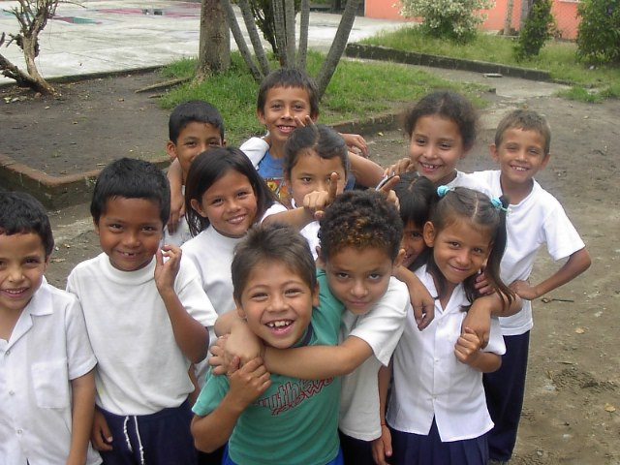
Christelijke Netwerk School
Een project
in Colombia
- 2008 -
Bron: www.philipnunn.com
Teamwork > Support Mission

Slide 2
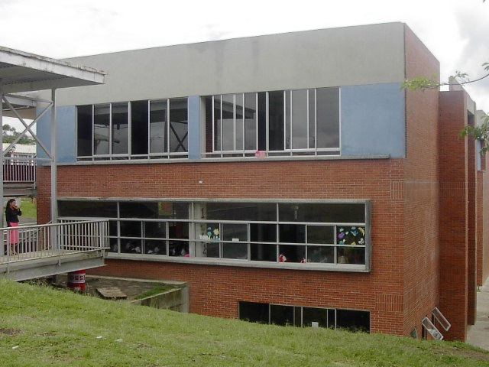
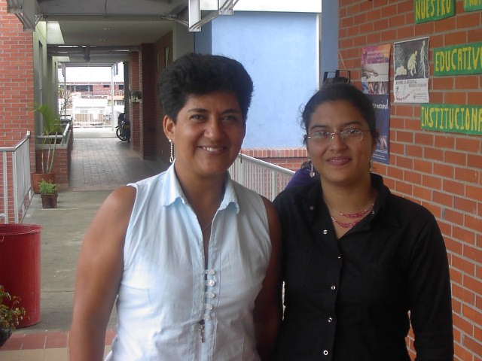

Slide 3
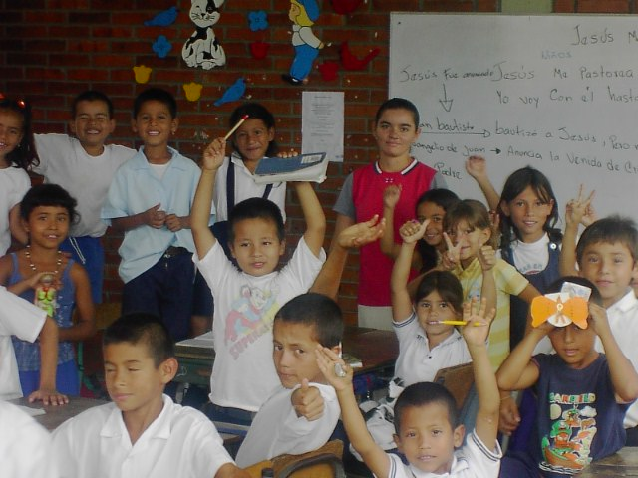

Slide 4
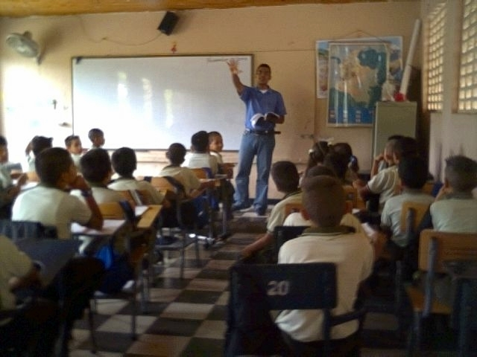

Slide 5
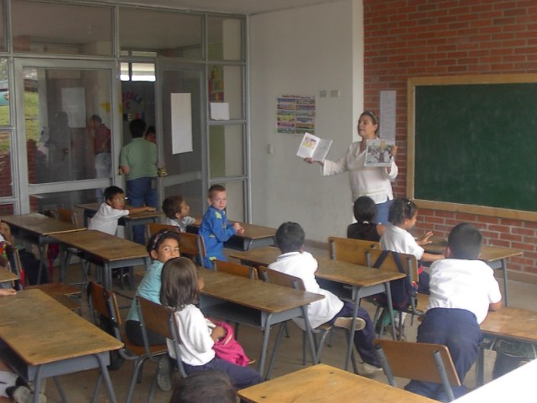

Slide 6
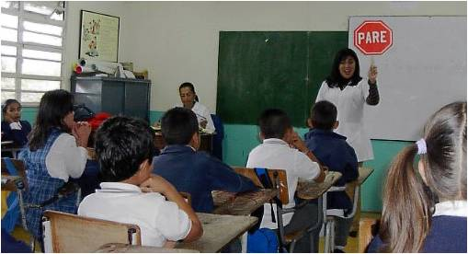

Slide 7
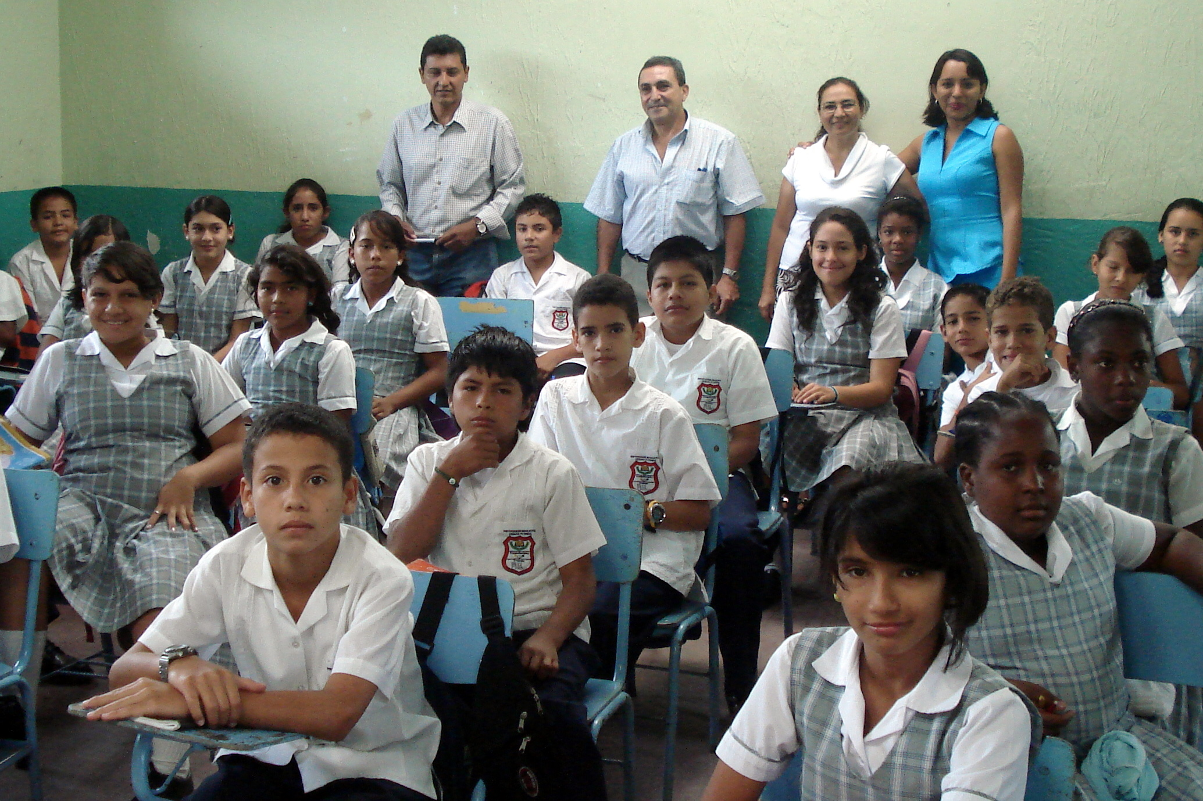

Slide 8
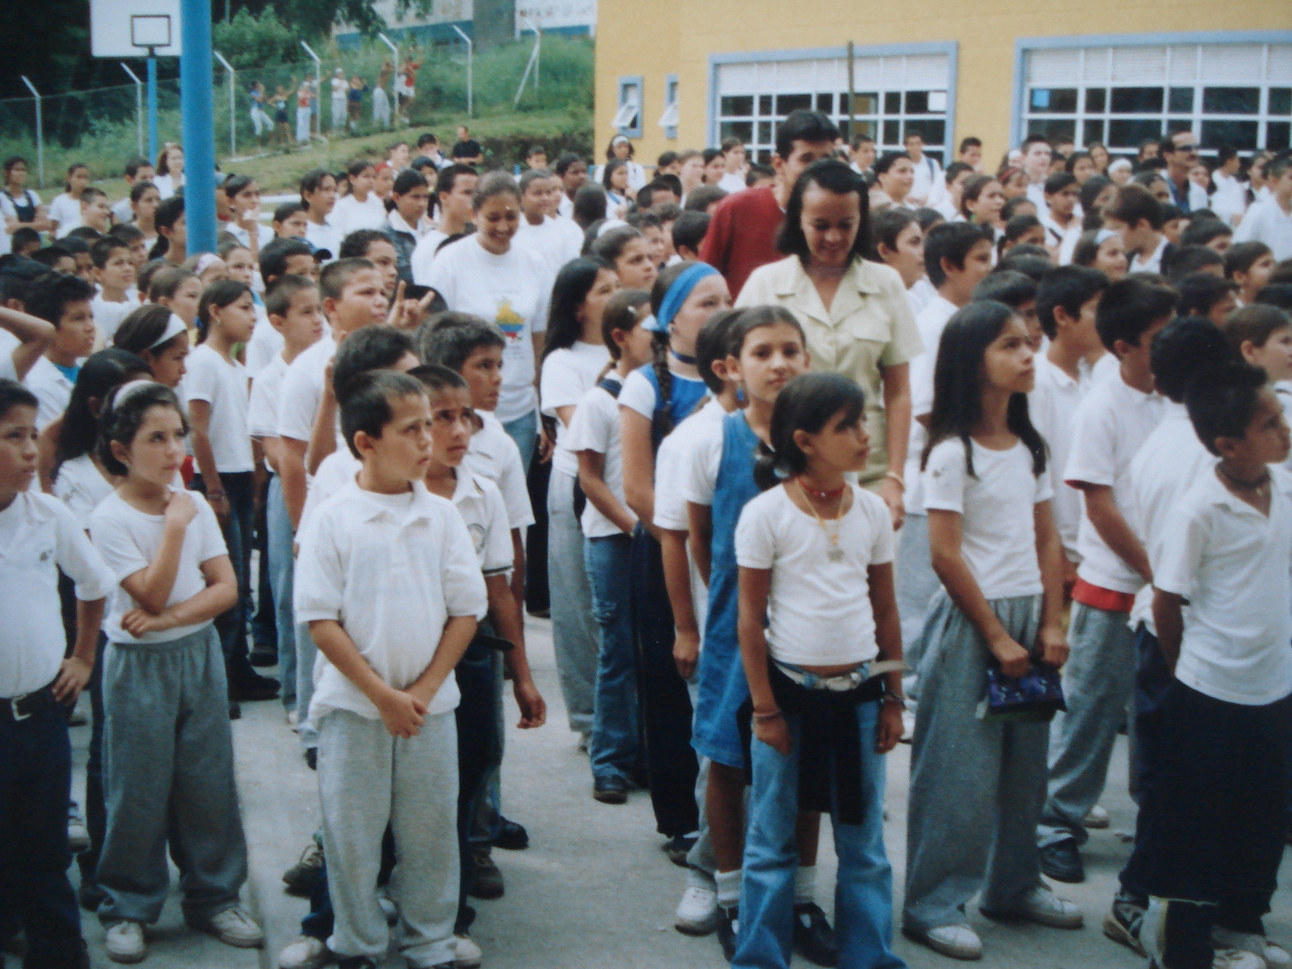

Slide 9
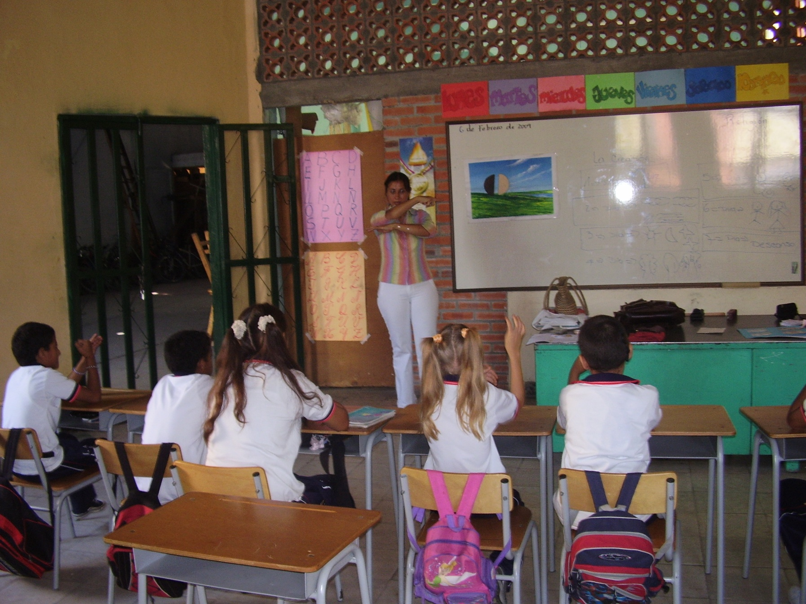
Bijbellessen voor dove kinderen

Slide 10
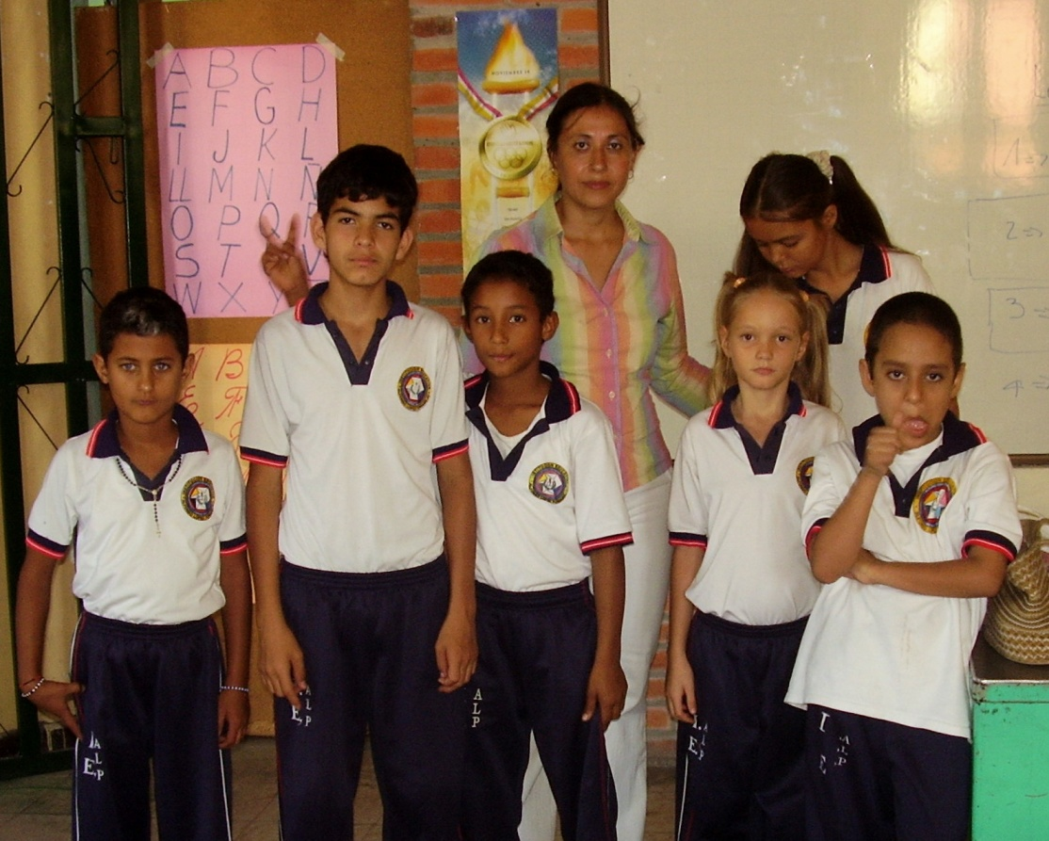
Lida met haar klas van dove kinderen

Slide 11
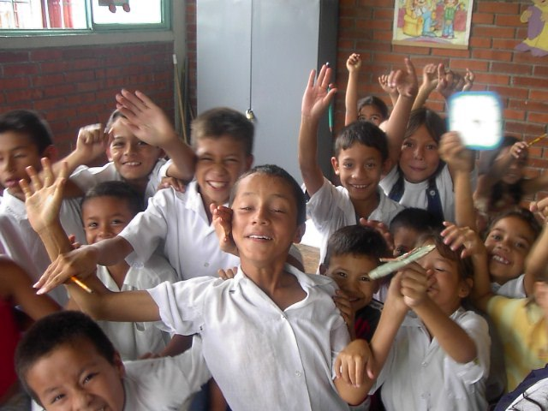
- Zone samenkomen:
2 x jaar
Algemeen samenkomen
coordinatie en
training: 2xjaar
ZONE 1
Coordinator
Leraar
ZONE 2
Coordinator
Leraar
ZONE 3
Coordinator
Leraar

Slide 12
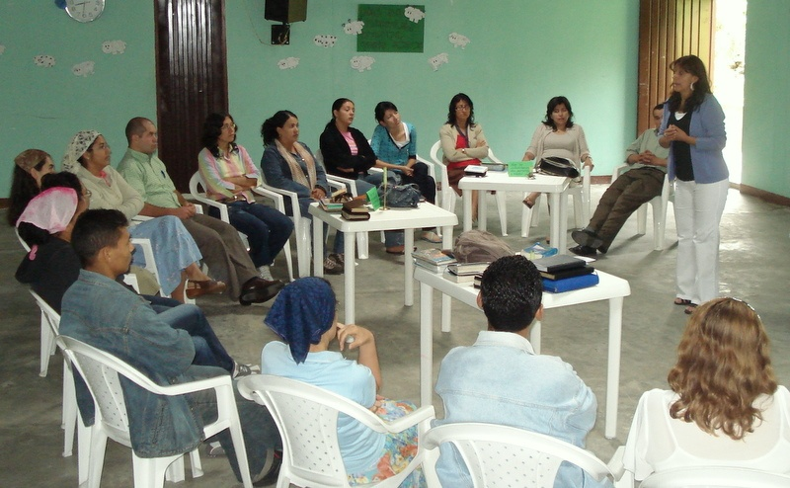
Team vergadering: om te delen, aanmoediging & training

Slide 13
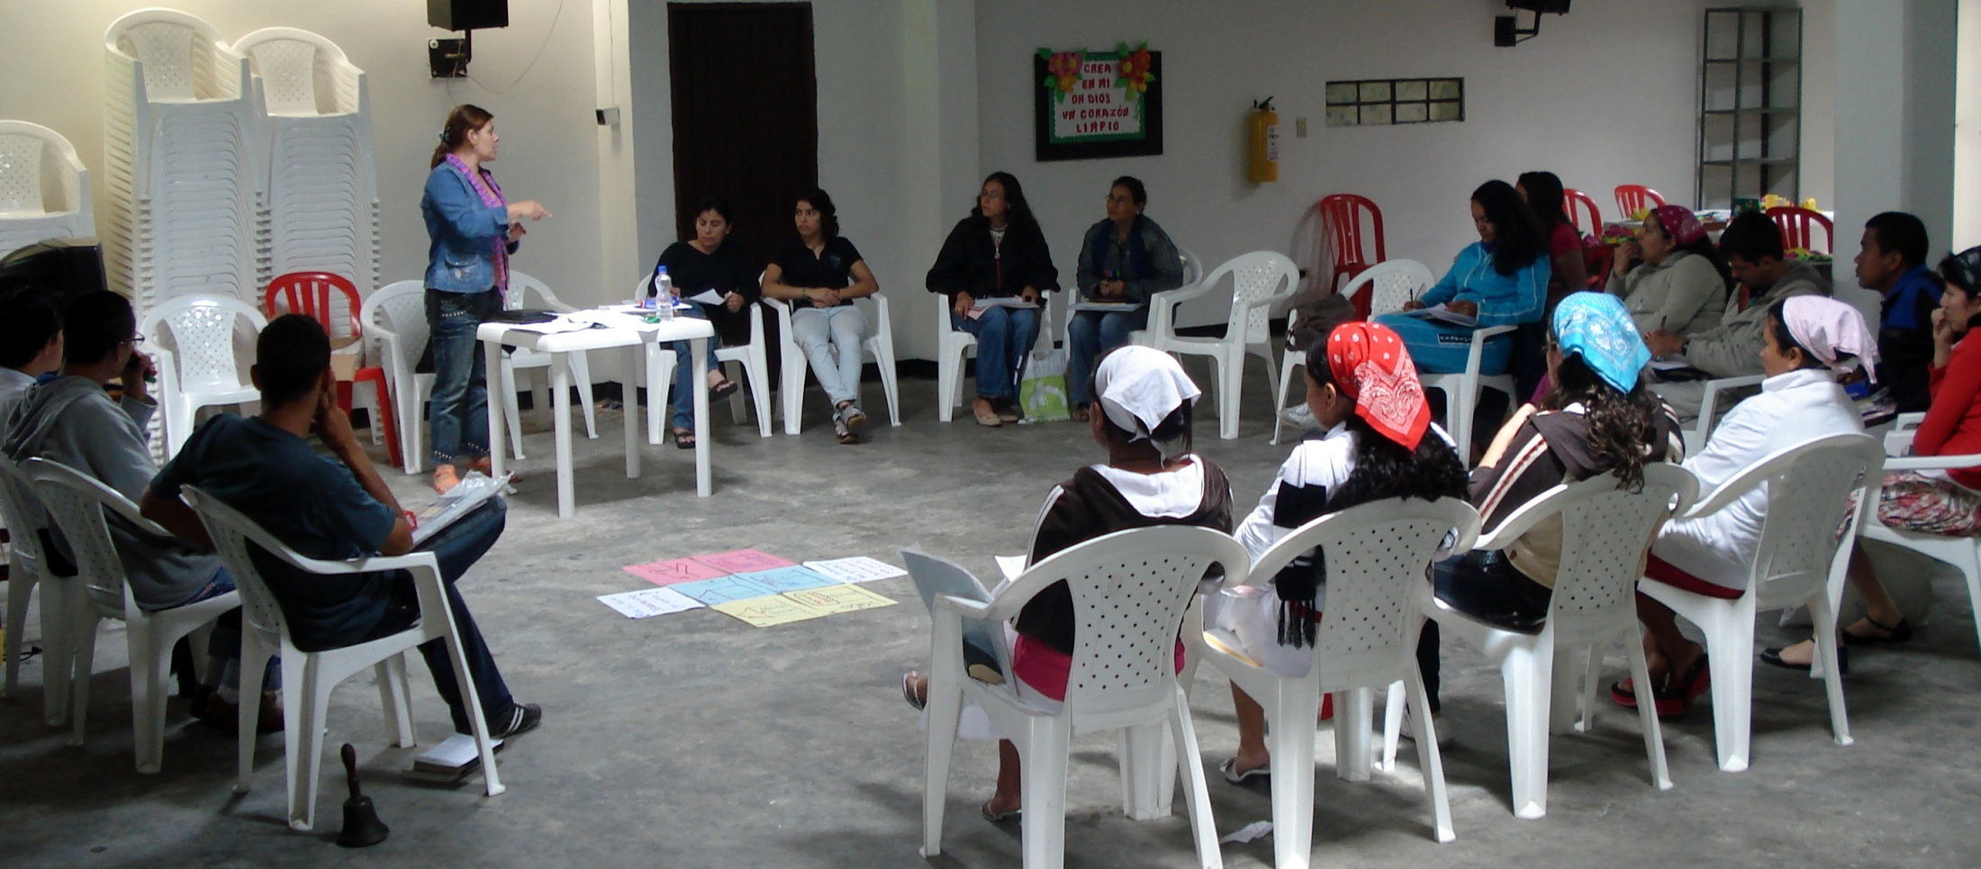
Team vergadering: om te delen, aanmoediging & training

Slide 14
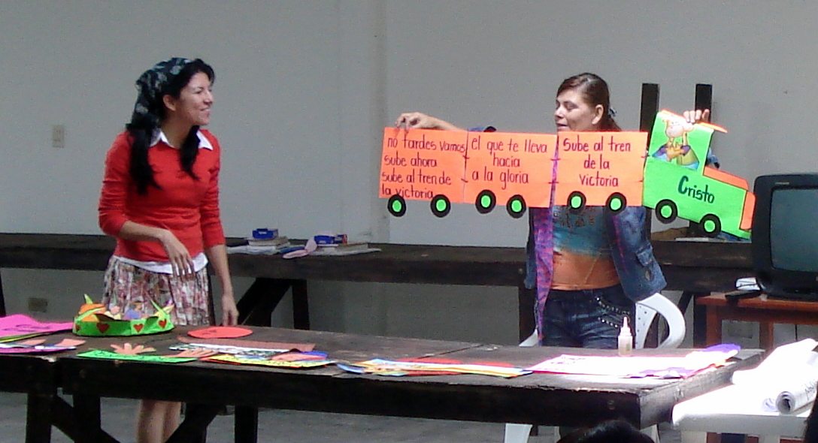

Slide 15
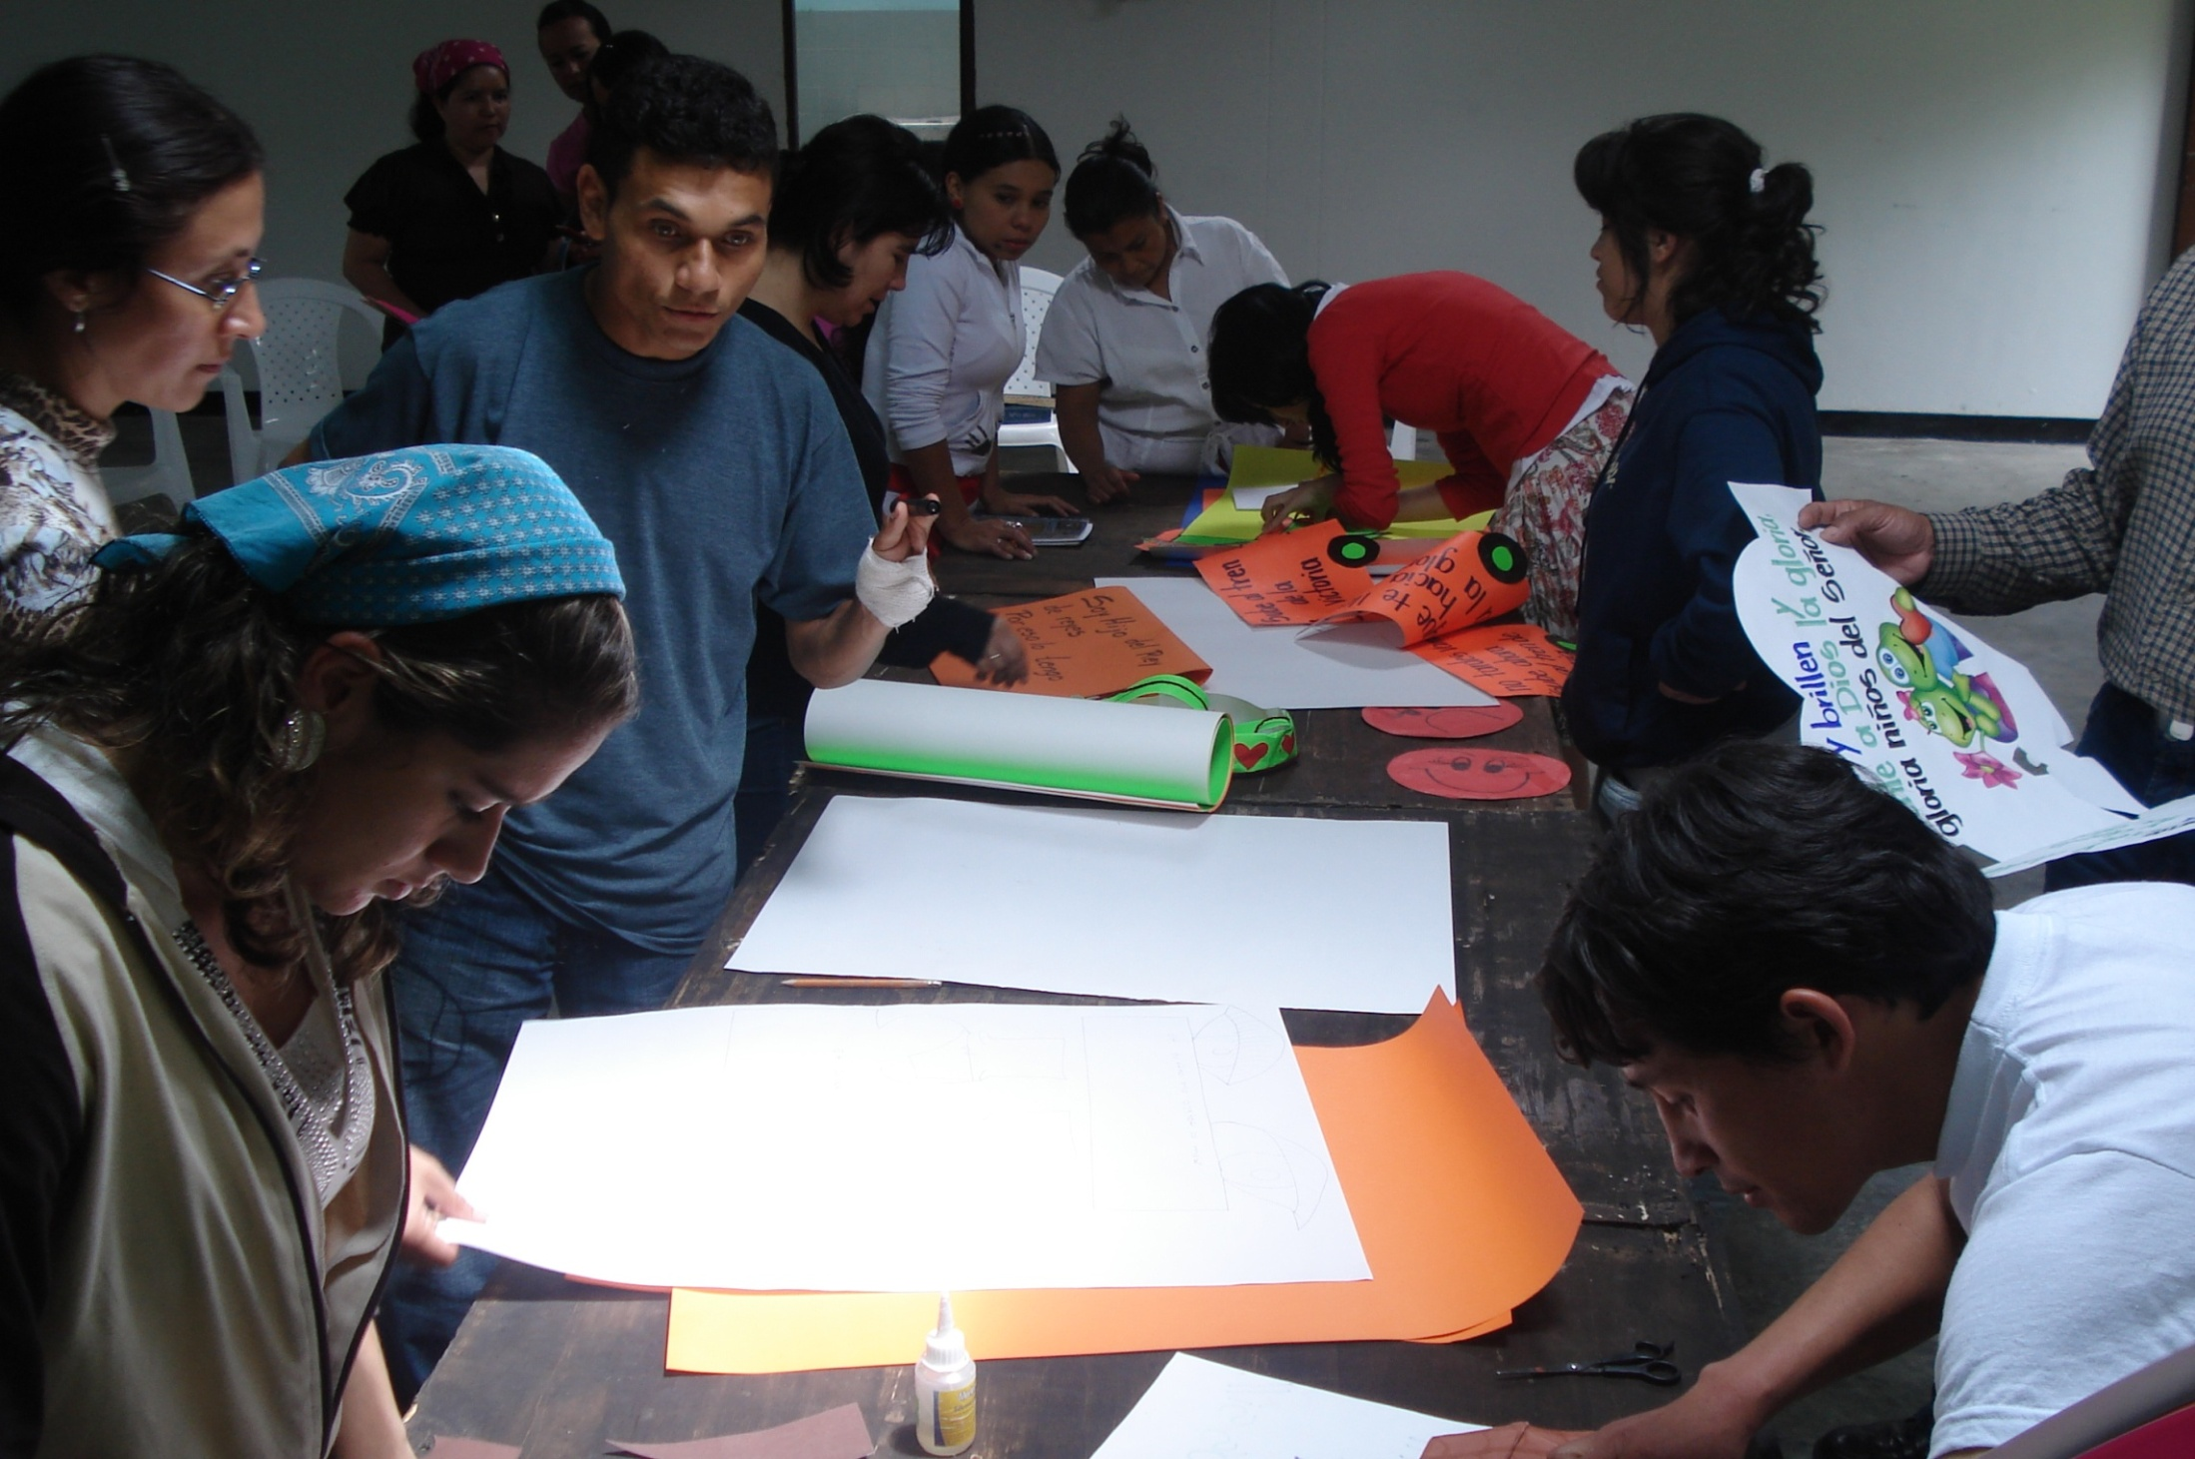

Slide 16
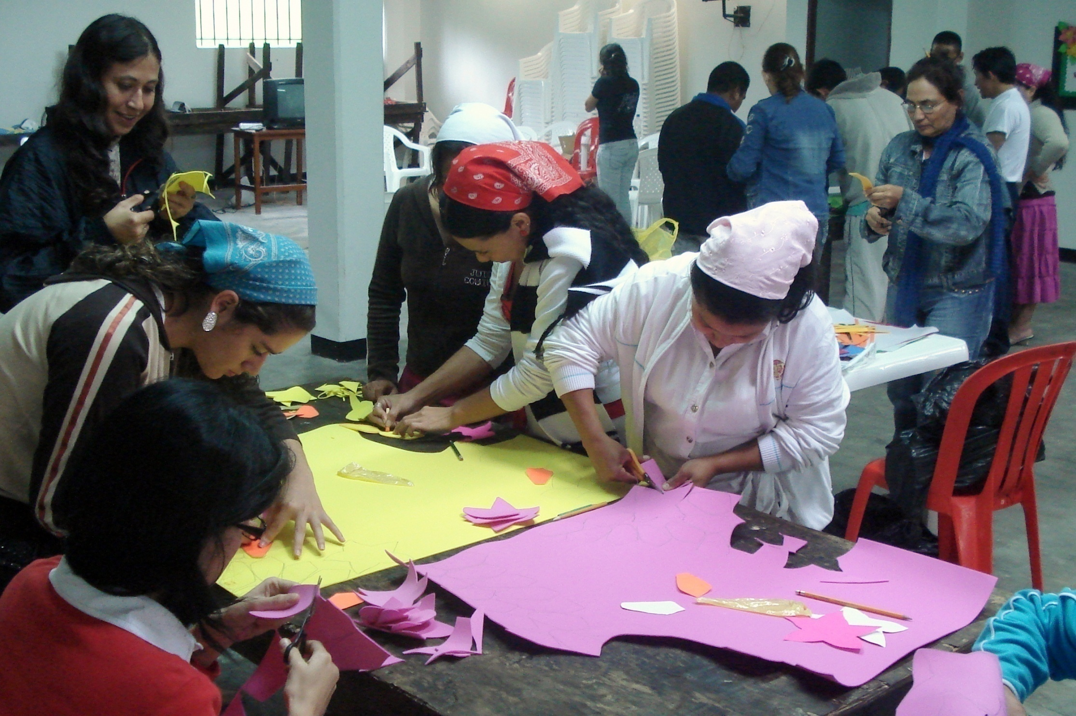

Slide 17
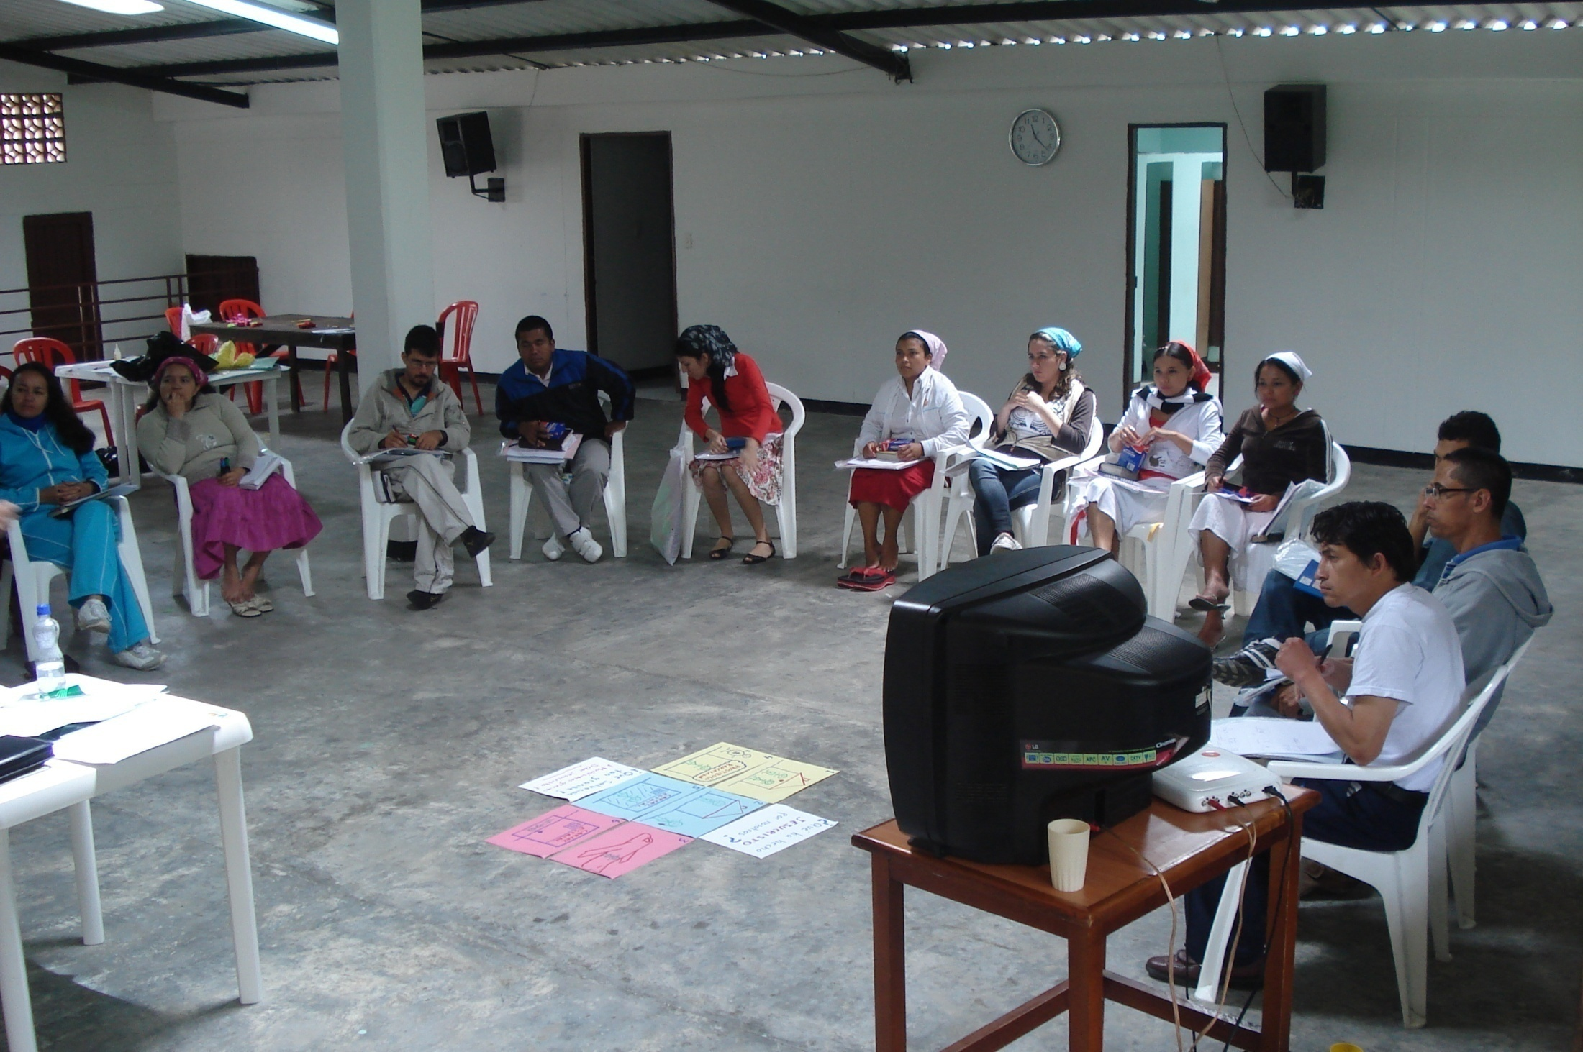

Slide 18

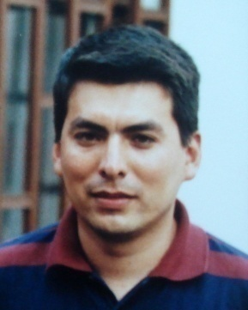
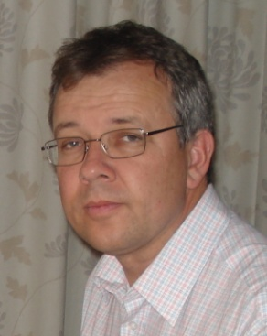
ZONE 1
Coordinator
Leraar
Fernando Gaviria
(Manizales)
Gregorio Taborda (Pereira)
ZONE 2
Coordinator
Leraar
Philip Nunn (Eindhoven)
Bank
ZONE 3
Coordinator
Leraar
Maandelijkse administratie

Slide 19
Christelijke Netwerk School
Statistieken: Oktober 2008
Leraars: 10 (fulltime en part-time)
Scholen: 39 Scholen
Klassen: 225 per week
Kinderen: 4470 per week
Kosten:
- Giften 2 euro per klas
- Materialen voor kinderen
- Vervoer
- Training
Totaal: Ongeveer 20,000 euro per jaar

Slide 20
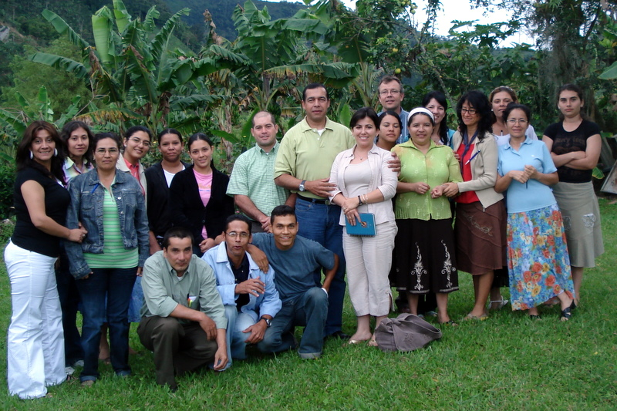
Christelijke Network School Team

